Slide 1
Мій робочий день
Перейдіть за посиланням та перегляньте відеоурок
https://youtu.be/BhZ4WX7I9vc

Slide 2
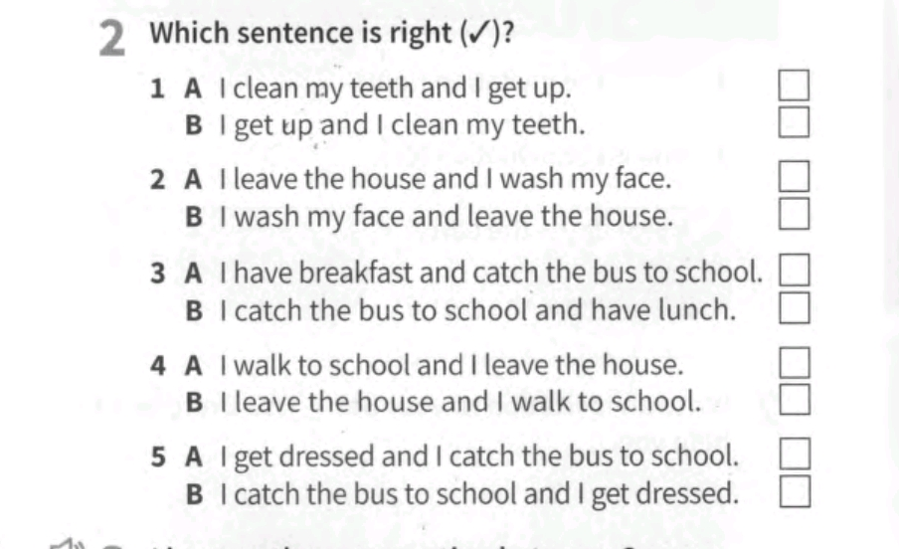
Домашня робота

